Slide 1

SPACE EMBEDDERS
7조
2014311062 이진욱
2014314253 심건영

Slide 2
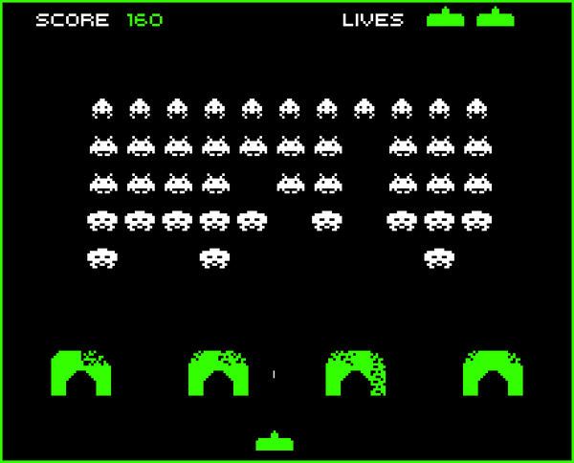
INSPIRED BY SPACE INVADERS

Slide 3
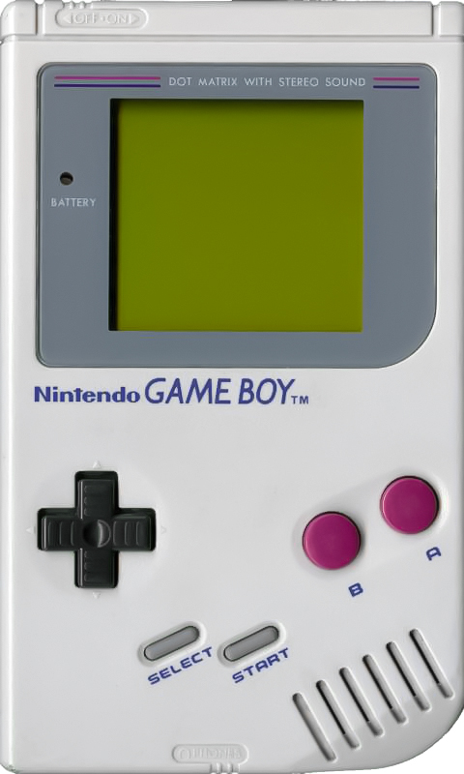
Old Game console

Slide 4
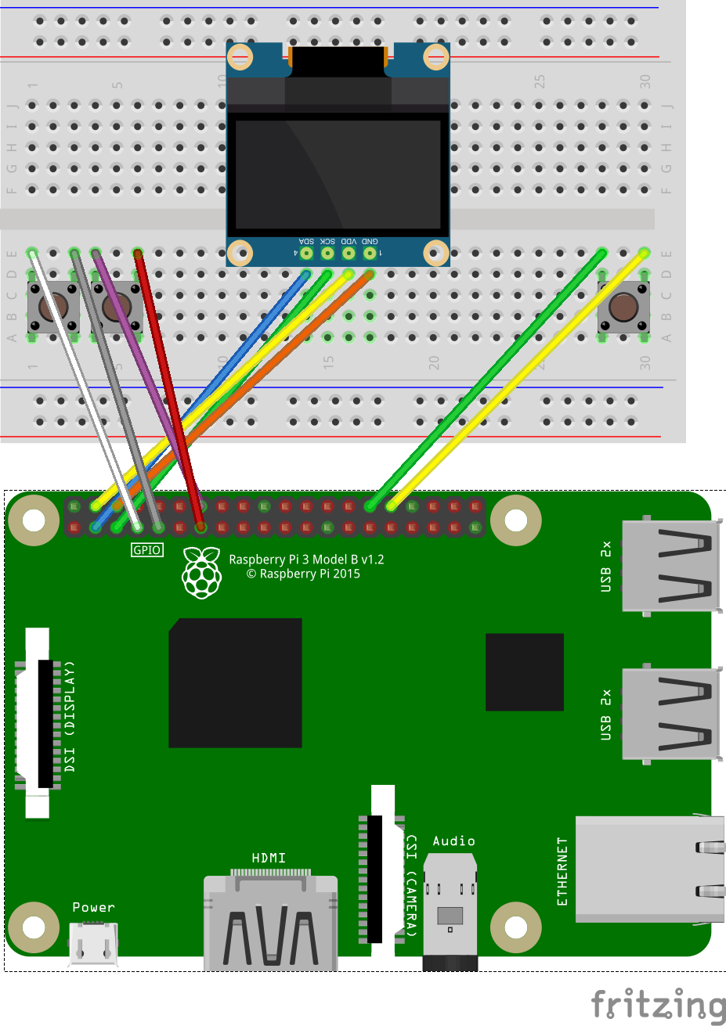
CIRCUIT

Slide 5
시연

Slide 6
감사합니다

